Slide 1


Đạo đức
Bài 10: An toàn khi tham gia các phương tiện giao thông
(Tiết 2)
Notes:
Hương Thảo – Zalo 0972115126

Slide 2

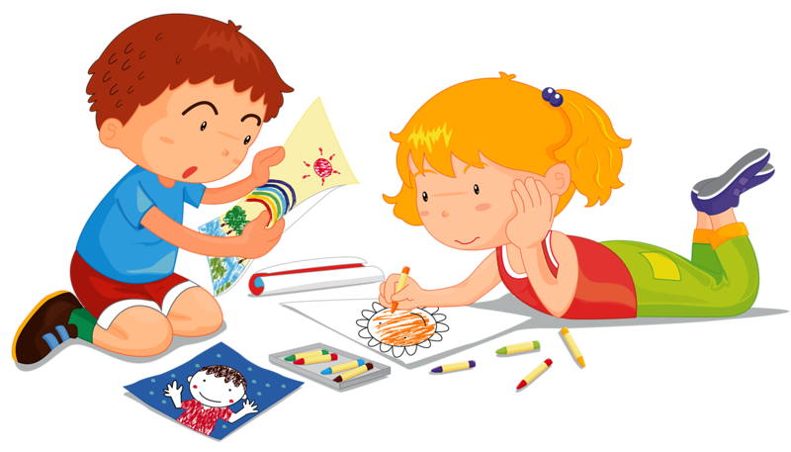
Luật chơi:
Mỗi cá nhân đọc và trả lời câu trong vòng 30 giây.
Viết đáp án của bản thân vào bảng con.
Trả lời đúng sẽ được 1 hoa điểm thưởng.

Slide 3

Câu 1: Đâu là biểu hiện của không chấp hành quy tắc an toàn khi tham gia giao thông?
A. Vượt đèn đỏ khi tham gia giao thông
B. Đội mũ bảo hiểm khi ngồi trên xe gắn máy.
Notes:
- GV nhấp chuôt đầu tiên → cậu bé áo đỏ chạy 30 giây để HS đọc và trả lời câu.
- Đáp án A đúng (bấm vào A). B sai (bấm vào B).

Slide 4



2. Vì sao phải tuân thủ quy tắc an toàn khi tham gia các phương tiện giao thông?
A. Để được khen ngợi và thưởng quà.
B. Để đảm bảo an toàn cho bản than và những người xung quanh.
Hãy chọn đáp án đúng.
Notes:
Đáp án A sai (bấm vào A). B đúng (bấm vào B).

Slide 5



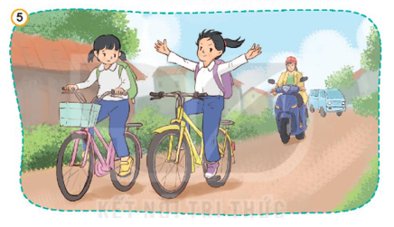
Quan sát tranh, mô tả tranh và trả lời câu hỏi:
Em đồng tình hay không đồng tình với ý kiến nào dưới đây? Vì sao?
Em không đồng tình vì bỏ hai tay khi lái xe gây mất thăng bằng, không tự chủ khi lái xe có thể gây tai nạn.

Slide 6




